Slide 1
Newton
Par Anne Laliberté

Slide 2
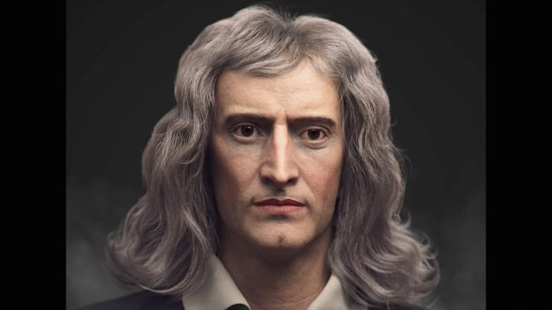
Nom au complet: Isaac Newton
Nationalité: Anglais
Période de temps:1643-1727
Découverte: gravitation universelle, télescope à lumière
Œuvre: Philosophiae naturalis principia matematica

